Slide 1
Курсовая работа по дисциплине «Технологии разработки программного обеспечения» на тему: Клавиатурный тренажер
Выполнили:
Студенты гр. ИП-511
Чакин Сергей
Рыжов Иван.

Slide 2
Постановка задачи:
Написать программу для игры в “виселицу”. Код написать на языке C++.
Проект должен иметь много файловую структуру, покрытие тестами и быть загруженным на GitHub.
Программа написана под ОС Windows.

Slide 3
Техническое задание
Тема:
KeyboardNinja. (Клавиатурный тренажер)
Состав команды:
Рыжов Иван (ИП-511)
Чакин Сергей (ИП-511)
Функционал программы
Программа, предназначенная для изучения раскладки клавиатуры компьютера и обучения быстрой печати.
Программный продукт должен решать следующие задачи:
Ввод определенного текста с клавиатуры в программу
Поиск ошибок
Вывод на экран результата теста
Входными данными для работы программы является текст набранный с клавиатуры, выходными данными результат после прохождения теста.
Формат входных данных:
Символьный ввод с клавиатуры
Интерфейс приложения:
Приложение работает в консольном режиме.
Меню следующие пункты:
1) Easy, 2) Norm, 3) Hard
Вывод результата теста и оценка
Ссылка на сайт: https://github.com/SergeyChakin/KeyboardNinja/tree/vetka

Slide 4
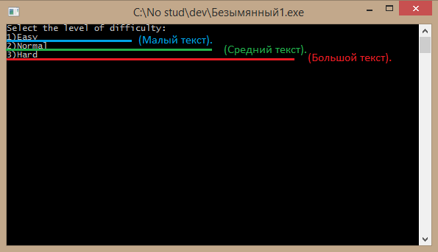
Результат выполненной работы

Slide 5
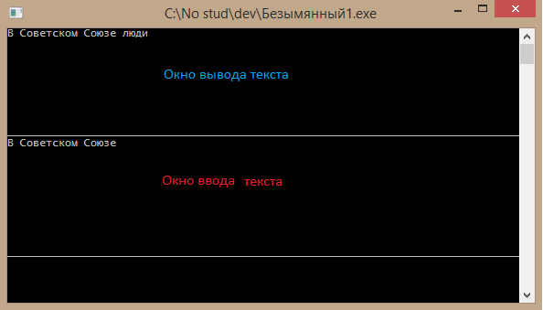
Результат выполненной работы

Slide 6
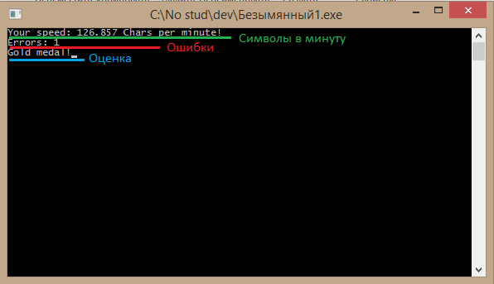
Результат выполненной работы

Slide 7
Личный вклад в проект
Рыжов Иван Чакин Сергей

Slide 8
Спасибо за внимание

